Slide 1
案例二 制作一份邀请函

Slide 2
1.1 教学目标
知识目标：
  （1）掌握使用邮件合并功能制作批量邀请函的方法；
  （2）掌握制作标签的方法
能力目标：
  （1）能够利用邮件合并功能编辑和制作精美实用的邀请函；

Slide 3
1.3 操作要求
1.打开“素材/案例二/邀请函主文档（素材）.docx”，然后将文档另存为“邀请函主文档.docx”，保存到“我的作品/案例二”中；
2.页面设置：将主文档设置为高18厘米，宽30厘米，使用普通页边距；
3.将图片文件“主文档背景.png”设置为邀请函背景；
4.适当调整邀请函内容的字体、字号和字体颜色，调整邀请函内容的段落对齐方式和行距；

Slide 4
1.3 操作要求（续）
5.使用邮件合并功能在尊敬的后面插入拟邀请的嘉宾的姓名和称呼（嘉宾为男性的称为先生，嘉宾是女性的称呼为女士），邀请的嘉宾收录在“通信录.xls”文件中；
6.邀请函编辑好之后，最后生成一个每页只包含一名嘉宾的信函文件，文件名为“邀请函.docx”；
7.制作批量中文信封。

Slide 5
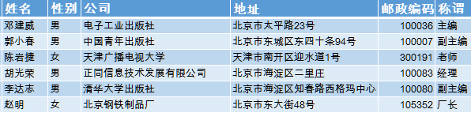
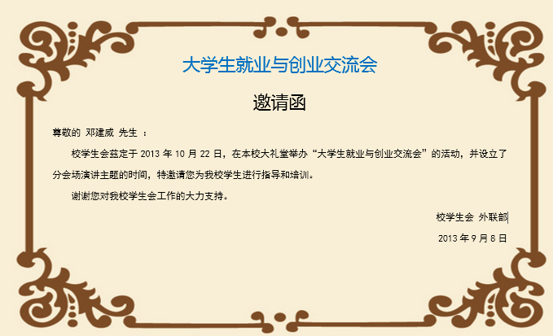

案例二 部分效果截图
图2-1 数据源截图
图2-2 主文档样例

Slide 6
1.5 操作过程要点讲解
2.4.2 页面设置
  “普通页边距”是属于Word2013的内置格式。
  切换到【页面布局】选项卡，在【页面设置】分组中单击【页边距】命令下方的三角按钮在弹出的菜单中选择【普通】。

Slide 7

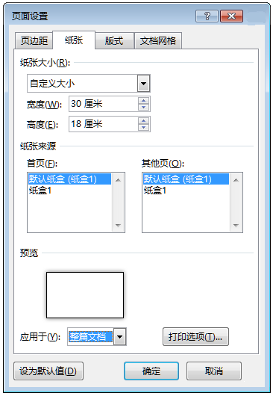
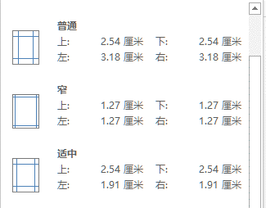
设置页边距
设置纸张大小

Slide 8
2.4.4 设置文档背景
设置背景图片可以采用案例一的实训1介绍的方法完成，但是本案例提供的背景图片尺寸较小，用这种方法效果不理想，下面我们采用另一种操作方法。

Slide 9
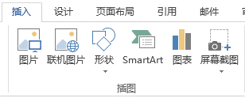
2.4.4 设置文档背景
1 插入图片
  （1）切换到【插入】选项卡，在【插图】分组中单击【图片】命令，弹出【插入图片】对话框。

Slide 10
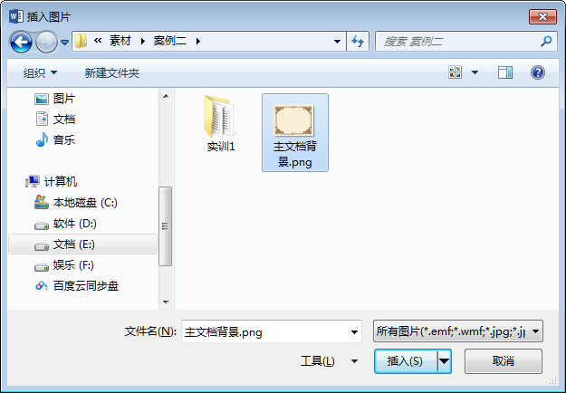
2.4.4 设置文档背景
（2）在【插入图片】对话框中选择所需的目标图片文件，单击【插入】命令。

Slide 11
2.4.4 设置文档背景
2 编辑图片
  首先将图片的换行方式设置为“浮于文字上方”，拖到图片控制点和图片，使图片刚好覆盖主文档的页面大小。
  其次将图片的换行方式设置为“衬于文字下方”。

Slide 12

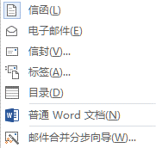
2.4.5 邮件合并操作
操作步骤如下：
  1 开始邮件合并
  切换到【邮件】选项卡，单击【开始邮件合并】分组的【开始邮件合并】命令的三角按钮，弹出一个下拉菜单，选择【信函】选项。
②选择
①单击

Slide 13
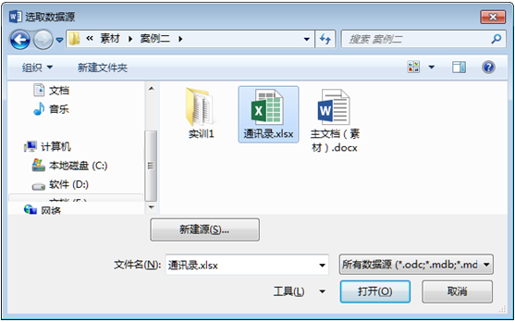

2.4.5 邮件合并操作
2 选择数据源文件
  本案例数据源为“通讯录.xls”
选择数据源操作（二）
选择数据源操作（一）

Slide 14
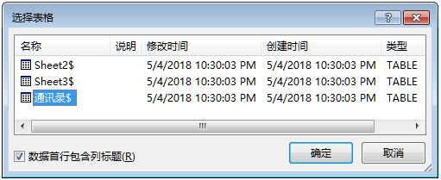
2.4.5 邮件合并操作
2 选择数据源文件
  本案例数据源为“通讯录.xls”
“通讯录.xls”文件有三张工作表，分别使“通讯录”、Sheet2和Sheet3，其中我们的数据源在“通讯录”工作表中。
选择数据源操作（三）

Slide 15
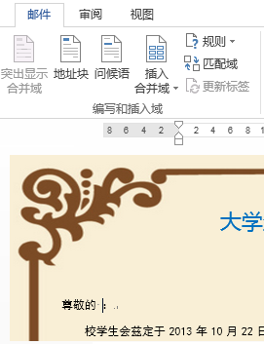
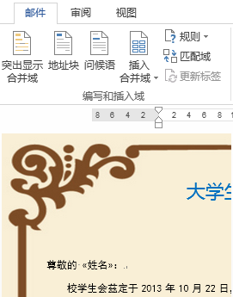
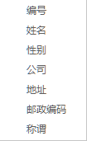
2.4.5 邮件合并操作
3 插入合并域
（1）插入姓名域
    1）将插入点定位在主文档的“尊敬的”后面；
    2）单击【编写和插入域】分组的【插入合并域】命令按钮，弹出域名菜单，单击选择【姓名】域，此时，主文档插入点处出现的是姓名域符号 。
②单击
③选择
①定位插入点
姓名域

Slide 16
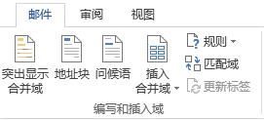
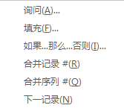
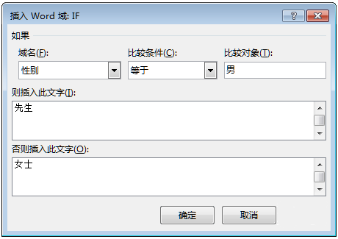
2.4.5 邮件合并操作
3 插入合并域
  （2）插入规则
    1）将光标定位在姓名域后面，单击【编写和插入域】分组的【规则】命令右侧的三角按钮，在下拉菜单中选择【如果…那么…否则（I）…】菜单项，打开【插入Word域：IF】对话框；
    2）填写或选择【插入Word域：IF】对话框的相应内容：
①单击
②选择

Slide 17
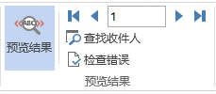

2.4.5 邮件合并操作
4 预览结果
  单击【预览结果】分组的【预览结果】按钮，可以预览信函的邮件合并结果，此时，姓名域显示为相应记录的姓名值，称呼由相应记录的性别值确定，当性别为男，则显示“先生”，当性别为“女”则显示“女士”。
下一个记录按钮
单击
预览结果操作示意图

Slide 18
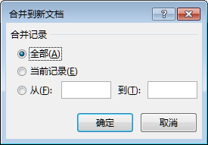


2.4.5 邮件合并操作
5 生成嘉宾信函文档
  （1）邮件合并完成后操作。单击【邮件】选项卡【完成】分组的【完成并合并】按钮下方的三角按钮，弹出一个【完成并合并】菜单；
  （2）选择【编辑单个文档】，弹出一个【合并到新文档】对话框，选择【全部】单选按钮。
  （3）单击【确定】
①单击
②单击
生成嘉宾信函文档操作示意图

Slide 19
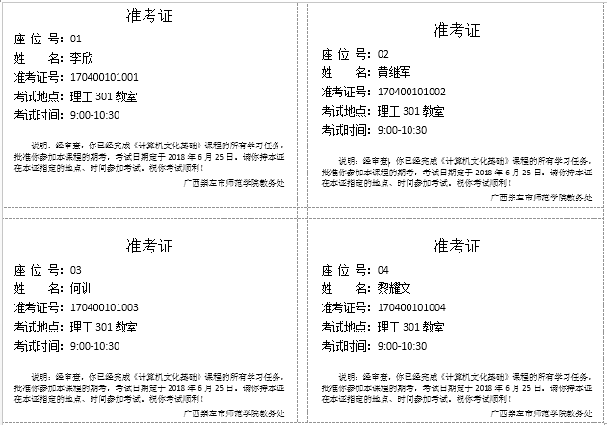
2.5 实训操作
实训1 用制作标签的方法制作准考证
  操作提示：
  用邮件合并的方法制作标签与制作信函，有些区别，区别在页面布局上，因为标签要打印在A4纸上，一张A4纸可以打印若干张标签。

Slide 20
2.5 实训操作
操作要求：
  （1）在一张A4的纸上制作4份准考证标签；
  （2）准考证的规格为长13厘米，高为9厘米；
  （3）将制作好的准考证主文档命名为“准考证主文档”保存到“我的作品/案例二/实训1”中，并由准考证主文档生成一个每个学生一张准考证的文档，文档名为“学生准考证”也保存到“我的作品/案例二/实训1中”。

